Slide 1
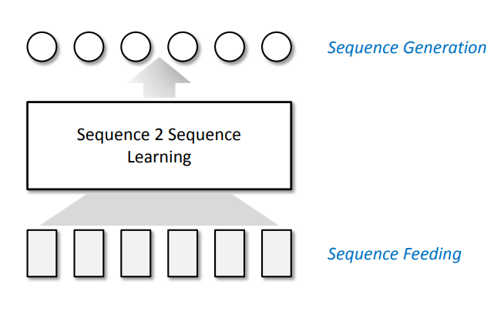

텍스트세미나 3주차
GRU, Seq2Seq
Unit 01 ㅣ Seq2Seq 란?
밑의 데이터와 위의 데이터 사이의 연관성/ 관계를
알아서 학습할 수 있는 방법론
= Seq2Seq learning
ToBig’s

Slide 2
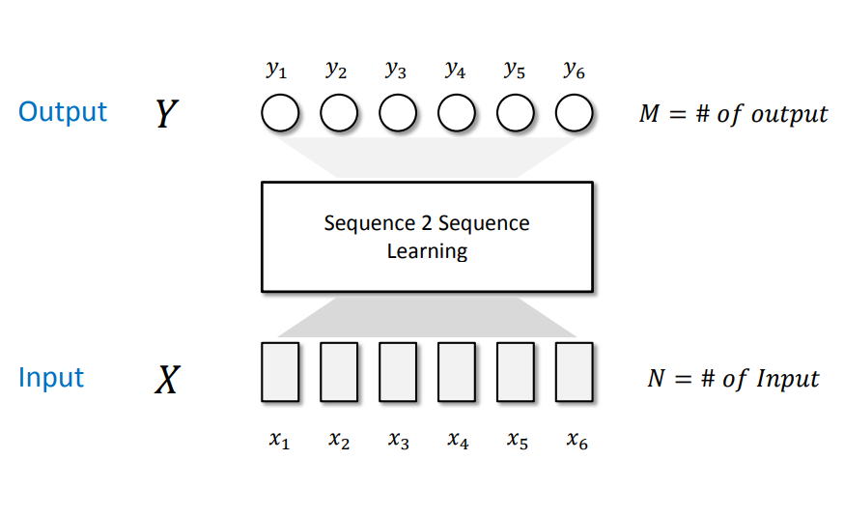
텍스트세미나 3주차
GRU, Seq2Seq
Unit 01 ㅣ Seq2Seq 란?
ToBig’s

Slide 3
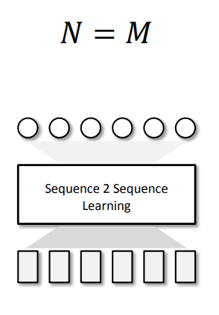
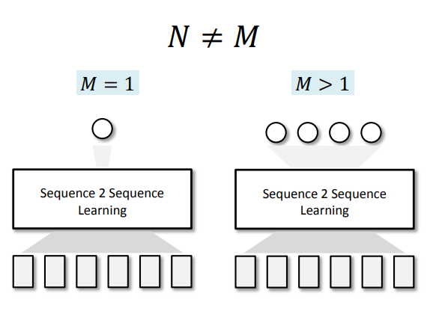
텍스트세미나 3주차
GRU, Seq2Seq
Unit 01 ㅣ Seq2Seq 란?
(들어오는 입력과 대응하여 또다른 출력이 나오는 경우)
Ex) 번역
ToBig’s

Slide 4
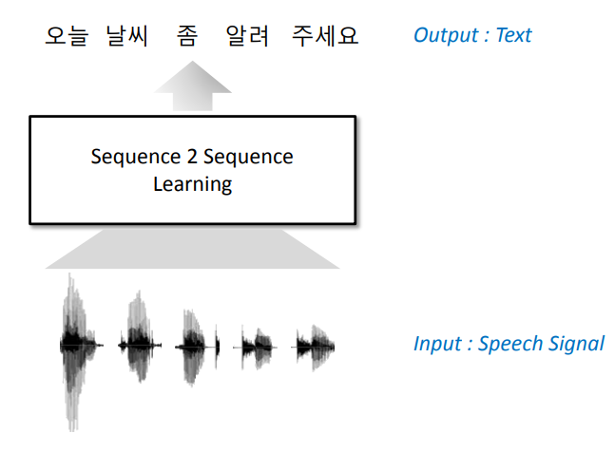
텍스트세미나 3주차
GRU, Seq2Seq
Unit 01 ㅣ Seq2Seq 예시
음성인식
음성의 frame by frame 으로 들어오는 정보를
대응하는 단어로 뽑아내 주는것
ToBig’s

Slide 5
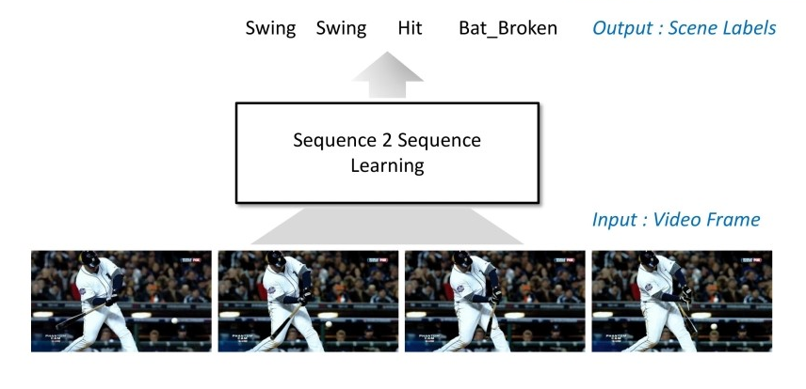
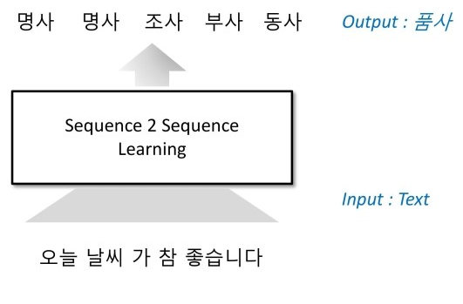
텍스트세미나 3주차
GRU, Seq2Seq
Unit 01 ㅣ Seq2Seq 예시
Labeling
POS Tagging
ToBig’s

Slide 6
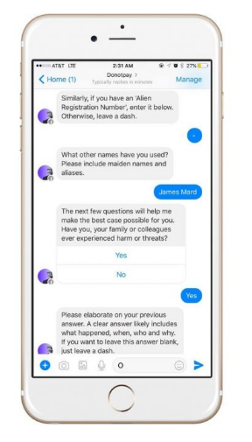
텍스트세미나 3주차
GRU, Seq2Seq
Unit 01 ㅣ Seq2Seq 예시
대화
-> 그럼 Deep Learning 으로 어떻게 풀 것인가????
ToBig’s

Slide 7
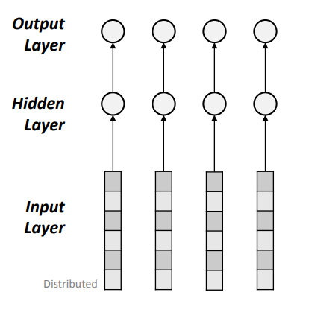
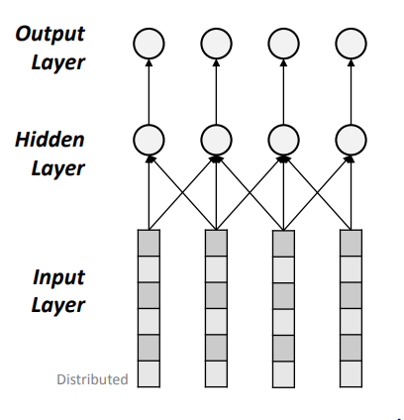
텍스트세미나 3주차
GRU, Seq2Seq
Unit 01 ㅣ Seq2Seq learning approach
Prediction
Prediction + Convolution idea
ToBig’s

Slide 8
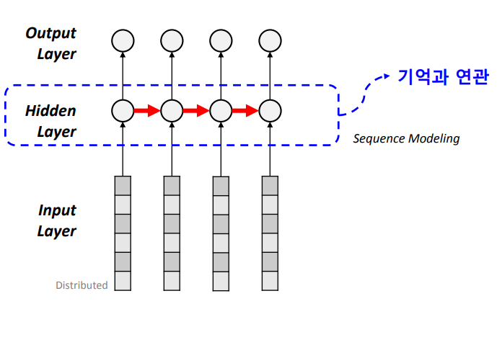
텍스트세미나 3주차
GRU, Seq2Seq
Unit 01 ㅣ Seq2Seq learning approach
신경망에 “기억”을 갖게해주는 역할
-> 정보를 잘 관리한다는 느낌
ToBig’s

Slide 9
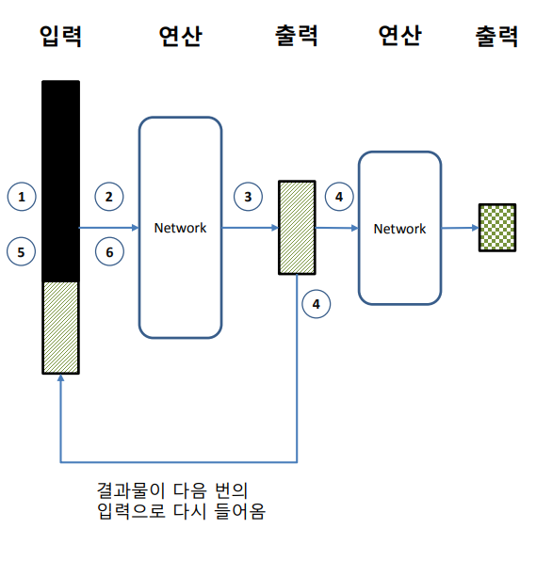
텍스트세미나 3주차
GRU, Seq2Seq
Unit 01 ㅣ Seq2Seq learning approach
구현
Recurrent neural network !
ToBig’s

Slide 10
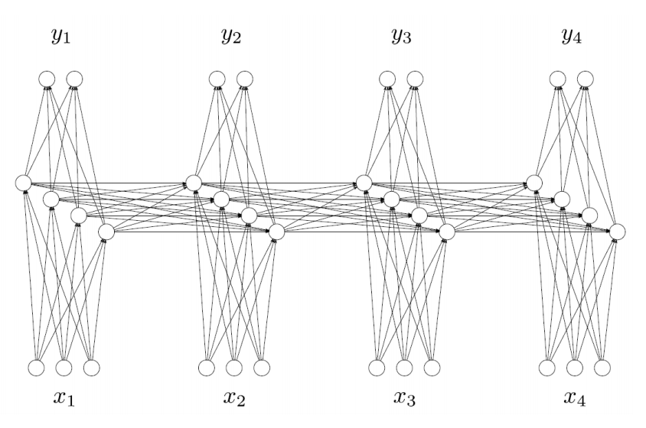
텍스트세미나 3주차
GRU, Seq2Seq
Unit 01 ㅣ Seq2Seq learning approach
ToBig’s

Slide 11
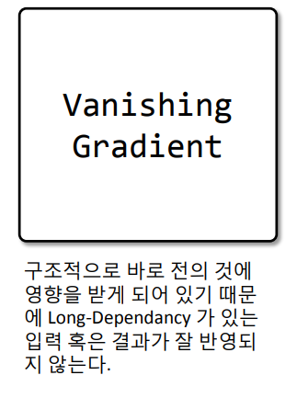
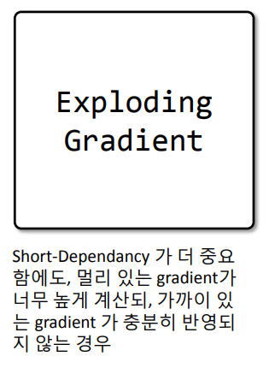
텍스트세미나 3주차
GRU, Seq2Seq
Unit 01 ㅣ Seq2Seq learning approach
문제점 !!
ToBig’s

Slide 12
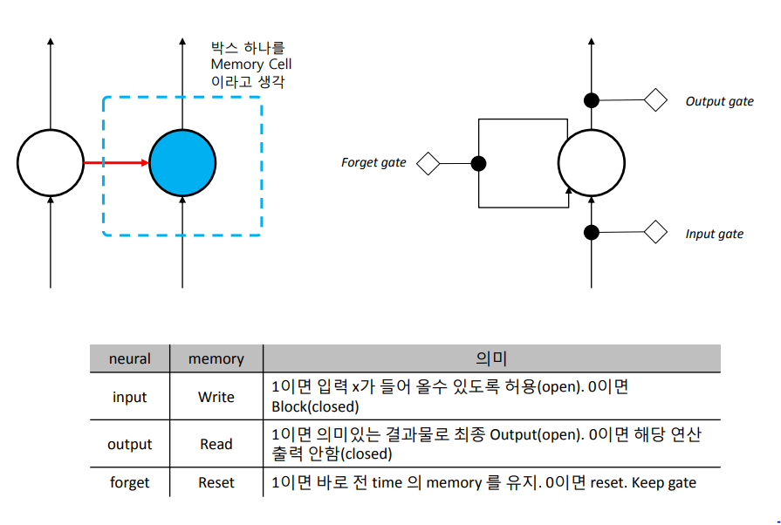
텍스트세미나 3주차
GRU, Seq2Seq
Unit 02 ㅣ LSTM, GRU
LSTM
전체적인 구조는 RNN
-> 3가지 gate를 둬서
-> 정보를 한번 더 가공
-> 기억할건지/ 말건지/ 버릴건지를
정해주는 것도 data로부터 학습하겠고하는 idea !!
ToBig’s

Slide 13
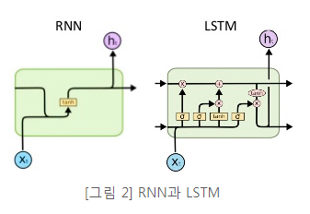
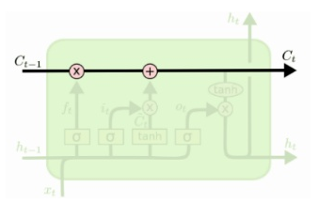
텍스트세미나 3주차
GRU, Seq2Seq
Unit 02 ㅣ LSTM, GRU
핵심인 cell state !!
ToBig’s

Slide 14
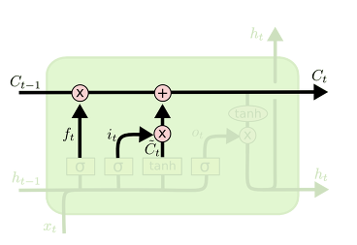
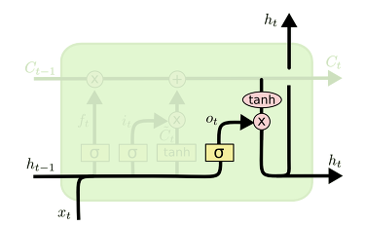
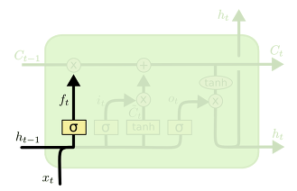
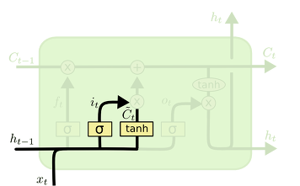




텍스트세미나 3주차
GRU, Seq2Seq
Unit 02 ㅣ LSTM, GRU
Forget gate
Input gate
Update cell state
Output gate
ToBig’s

Slide 15
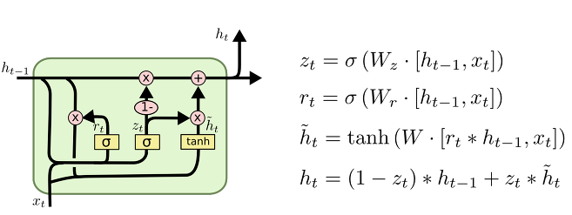
텍스트세미나 3주차
GRU, Seq2Seq
Unit 02 ㅣ LSTM, GRU
GRU
Update gate
reset gate
ToBig’s

Slide 16
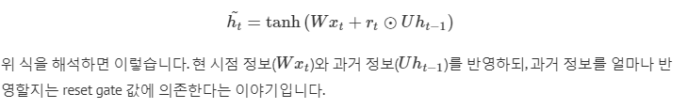
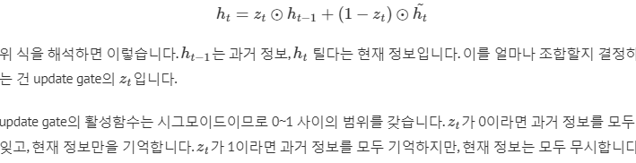
텍스트세미나 3주차
GRU, Seq2Seq
Unit 02 ㅣ LSTM, GRU
ToBig’s

Slide 17
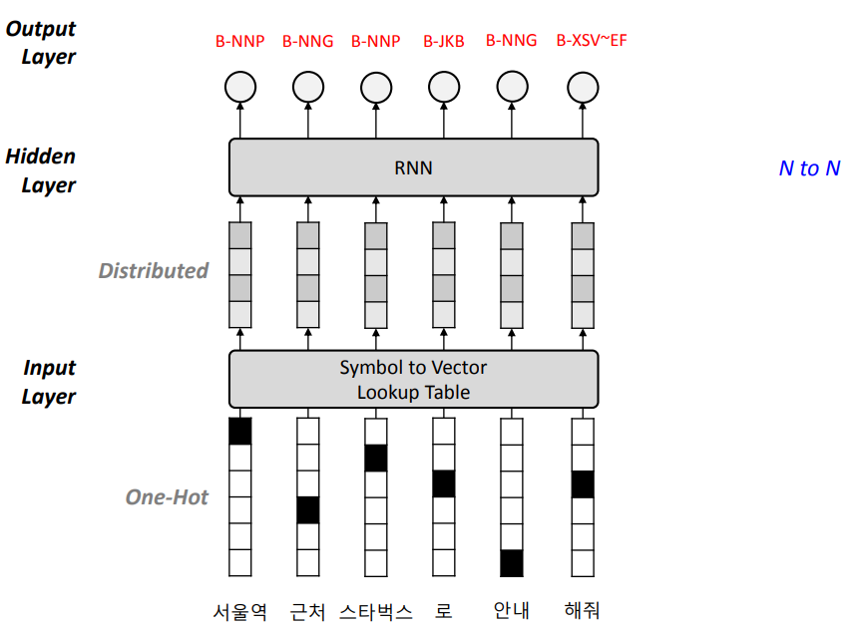
텍스트세미나 3주차
GRU, Seq2Seq
Unit 02 ㅣ LSTM, GRU
실제 적용
Ex) POS tagging
ToBig’s

Slide 18
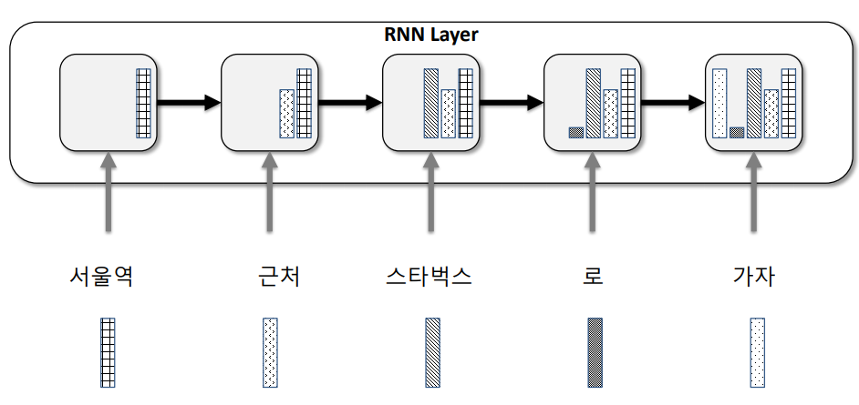
텍스트세미나 3주차
GRU, Seq2Seq
Unit 03 ㅣ Encoder , Decoder
Encoding
ToBig’s

Slide 19
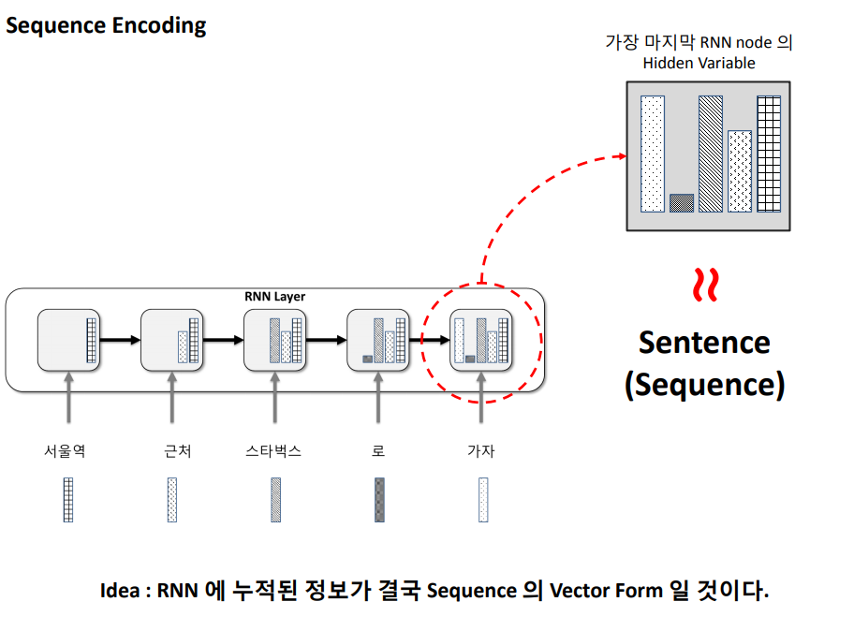
텍스트세미나 3주차
GRU, Seq2Seq
Unit 03 ㅣ Encoder , Decoder
ToBig’s

Slide 20
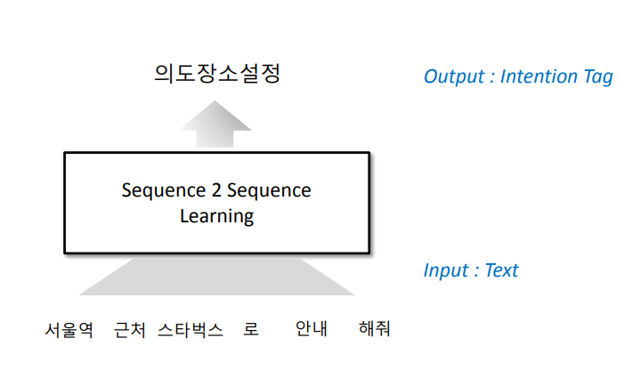
텍스트세미나 3주차
GRU, Seq2Seq
Unit 03 ㅣ Encoder , Decoder
Ex) Intention analysis (의도분석)
ToBig’s

Slide 21
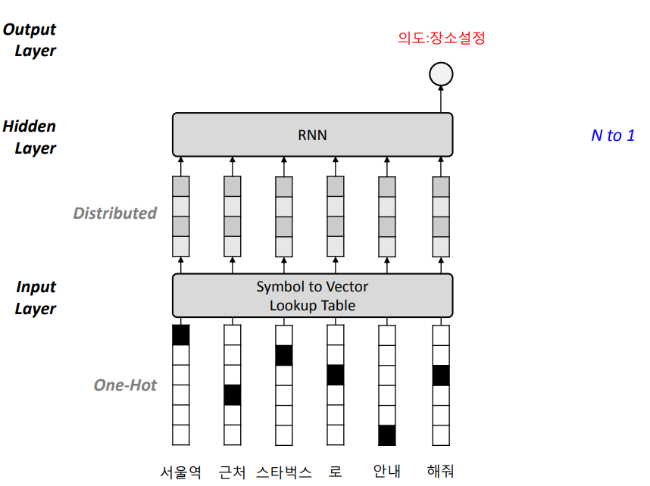
텍스트세미나 3주차
GRU, Seq2Seq
Unit 03 ㅣ Encoder , Decoder
ToBig’s

Slide 22
텍스트세미나 3주차
GRU, Seq2Seq
Unit 03 ㅣ Encoder , Decoder
Decoding
ToBig’s

Slide 23
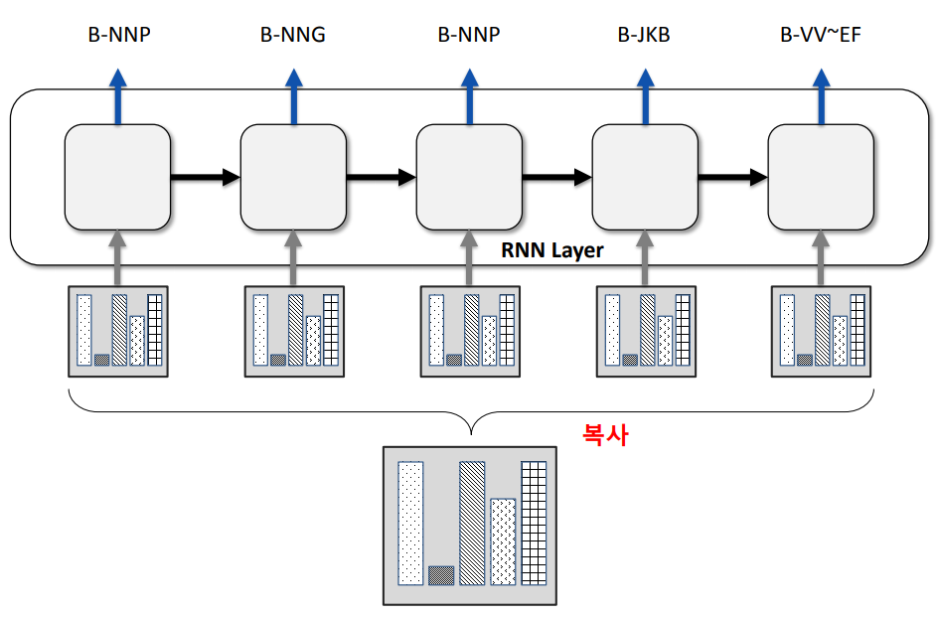
텍스트세미나 3주차
GRU, Seq2Seq
Unit 03 ㅣ Encoder , Decoder
똑같은걸 복사해서, 복사된 것을 또다른 RNN에
입력으로 넣어준다
ToBig’s

Slide 24
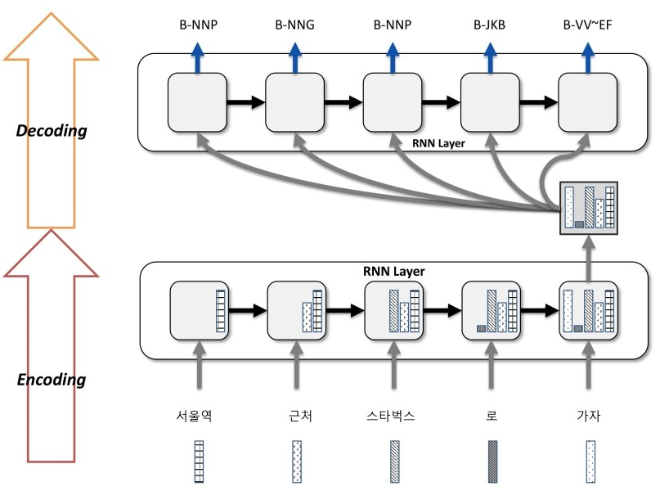
텍스트세미나 3주차
GRU, Seq2Seq
Unit 03 ㅣ Encoder , Decoder
요약한 정보를 가지고 target언어를 생성해 내는것
하나로 요약해내고
Source text를 쭉 읽어 들여서
ToBig’s

Slide 25
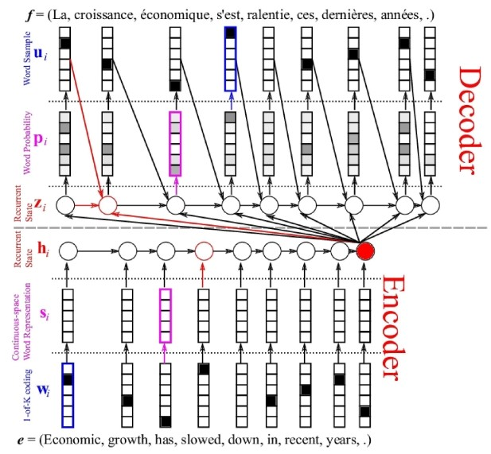
텍스트세미나 3주차
GRU, Seq2Seq
Unit 03 ㅣ Encoder , Decoder
ToBig’s

Slide 26
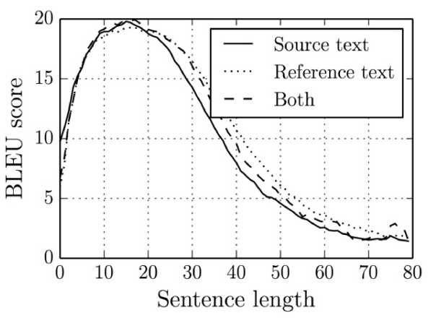
텍스트세미나 3주차
GRU, Seq2Seq
Unit 03 ㅣ Encoder , Decoder
문제점 !!
문장이 길어지면 성능이 떨어진다
-> 기억력도 떨어지고, BP도 잘 안되니까..!
=> 그래서 등장한 Attention !
ToBig’s

Slide 27
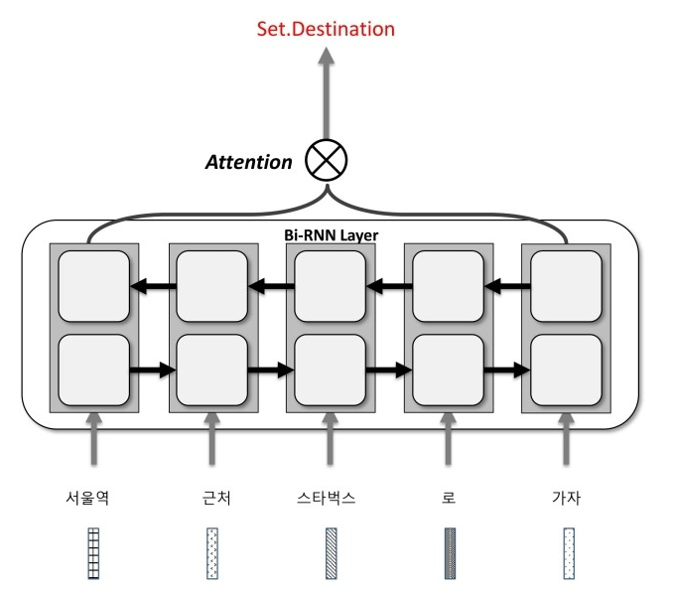
텍스트세미나 3주차
GRU, Seq2Seq
Unit 03 ㅣ Attention 맛보기...
Attention
중요한 정보에 가중치를 주자는 idea !
ToBig’s

Slide 28
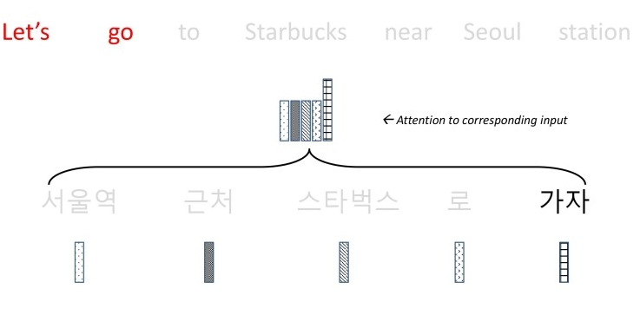
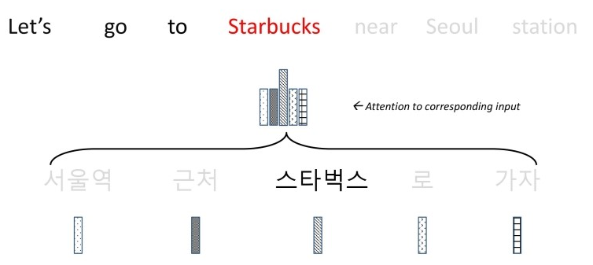
텍스트세미나 3주차
GRU, Seq2Seq
Unit 03 ㅣ Attention 맛보기...
ToBig’s

Slide 29
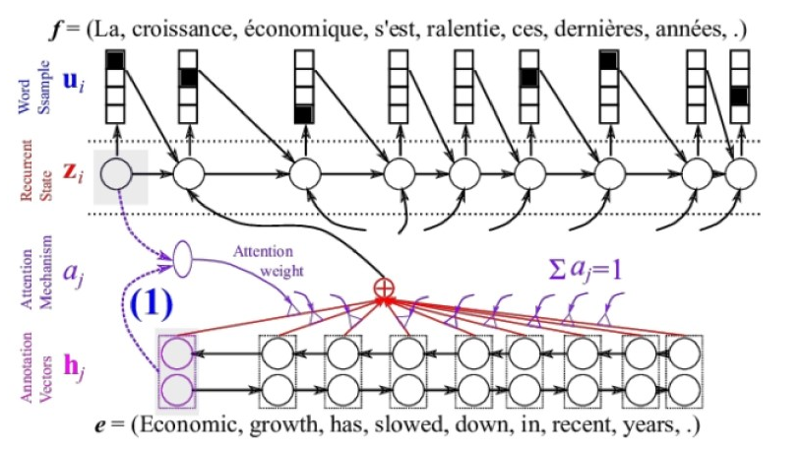
텍스트세미나 3주차
GRU, Seq2Seq
Unit 03 ㅣ Attention 맛보기...
ToBig’s

Slide 30
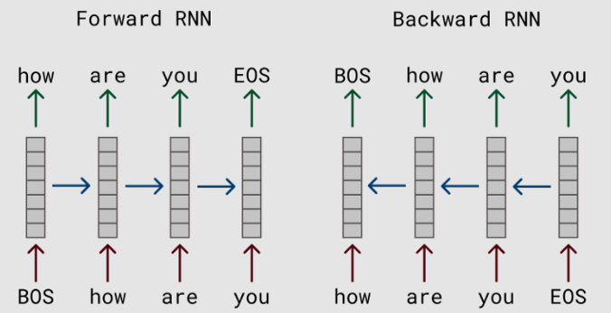
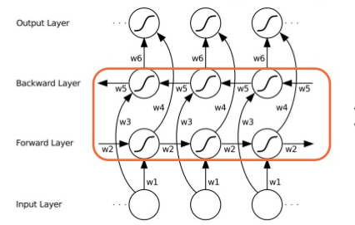
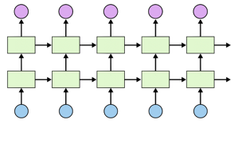
텍스트세미나 3주차
GRU, Seq2Seq
Unit 04 ㅣ 총정리
Bidirectional RNN
stacking RNN
ToBig’s

Slide 31
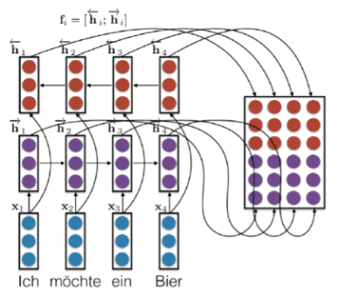
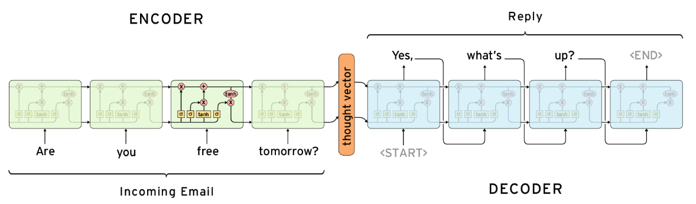
텍스트세미나 3주차
GRU, Seq2Seq
Unit 04 ㅣ 총정리
ToBig’s

Slide 32
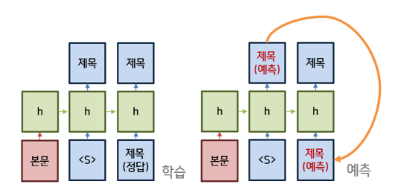
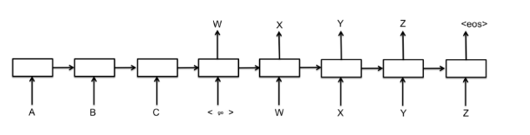
텍스트세미나 3주차
GRU, Seq2Seq
Unit 04 ㅣ 총정리
ToBig’s

Slide 33
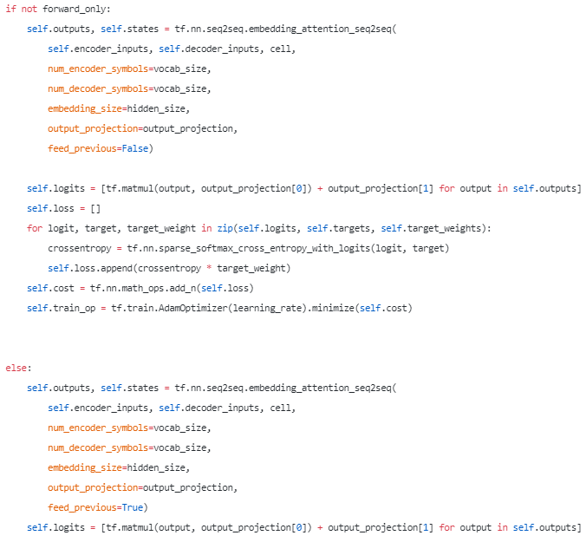
텍스트세미나 3주차
GRU, Seq2Seq
Unit 04 ㅣ 총정리
Train 과정
Test 과정
-> feed_previous = True 즉, 디코더가 직전 과정에서 내뱉은 결과를 다음 과정에서 인풋으로 받아들여 추론하라는 지시
ToBig’s

Slide 34
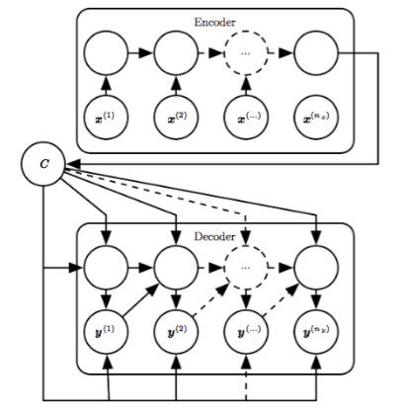
수고하셨습니당 ><
https://ratsgo.github.io/from%20frequency%20to%20semantics/2017/10/06/attention/

